Slide 1
Succesvol verbeteren
4-2-2021
13:30 – 14:30

Slide 2
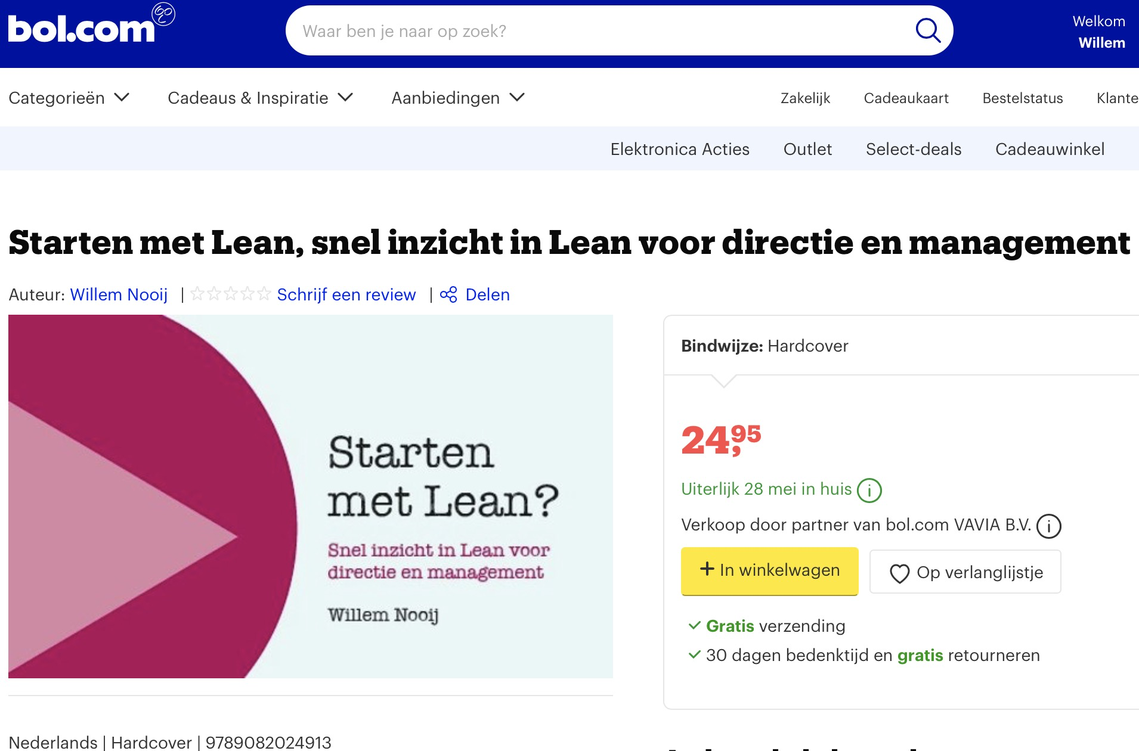
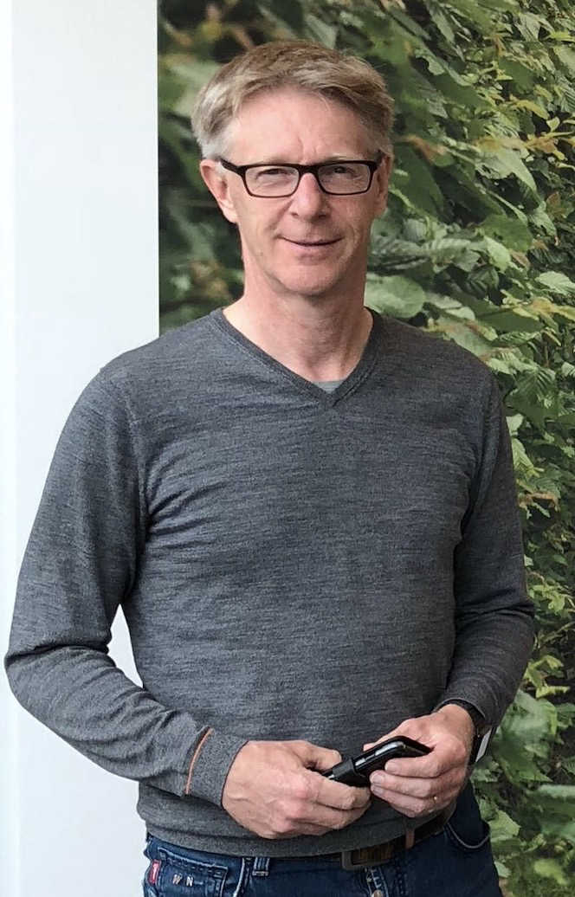
1961
getrouwd
2 dochters
Specialisatie:
Lean (Blackbelt);
Verandermanagement;
Projectmanagement;
Team-ontwikkeling
Continu Verbeteren
Actief geweest met verbeterprojecten voor diverse organisaties zoals: DFDS, NSK, Robidus, CB, Scholen, Ahold, Eneco, Van Oord, AgroMerchants, Hocras, Flora Holland, etc

Slide 3
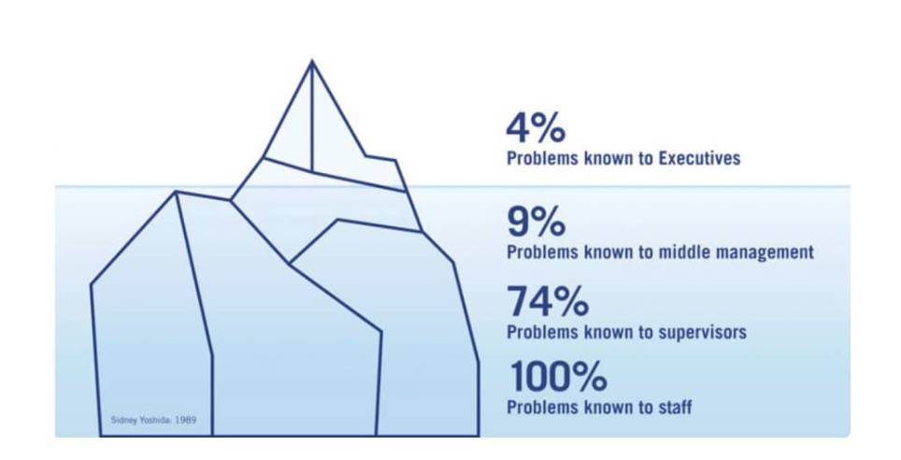
Kenmerken van Continu Verbeteren
Het bedrijfsproces van vaak / regelmatig indienen, selecteren en realiseren van verbeteringen door medewerkers.
Het gaat om kleine verbeteringen (1 uur werk tot max 12 weken).
Verbeteringen kunnen zijn gericht op processen, producten of diensten.
Van belang is dat de resultaten blijvend zijn. M.a.w. dat problemen definitief verholpen worden en er geen terugval naar de oude situatie plaatsvindt.
Het gaat om leren en experimenteren

Slide 4
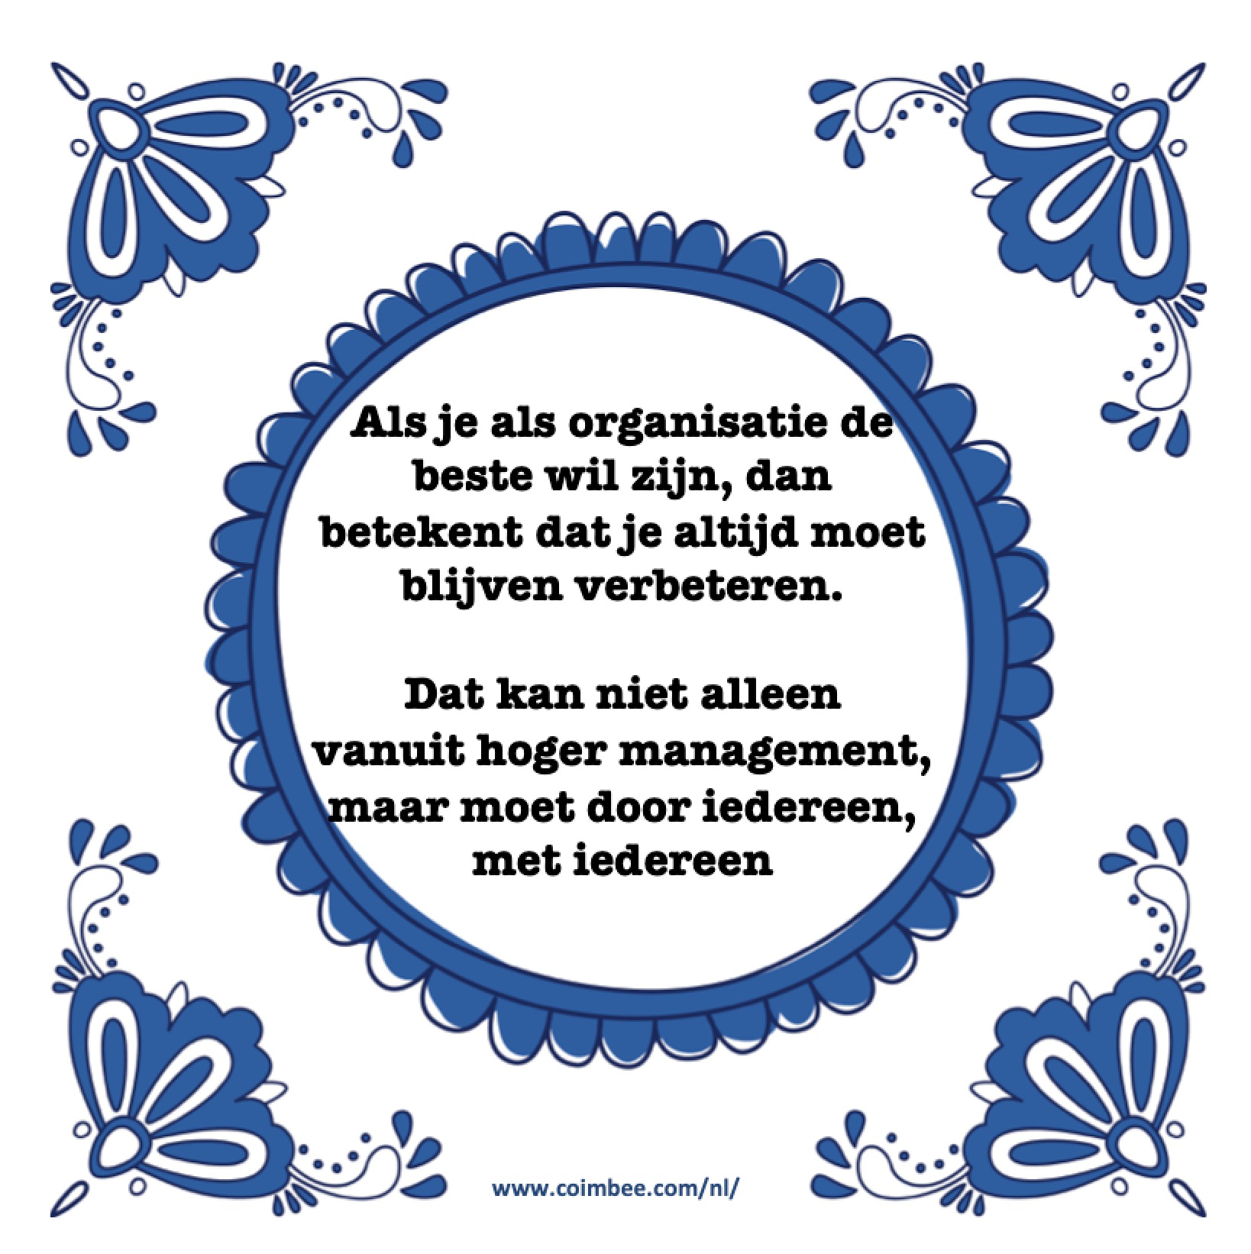
Wat is de noodzaak van Continu Verbeteren?
Klanten eisen en verwachten dat prestaties blijven verbeteren:
goed lopende processen zorgen voor een klanttevredenheid van een 8;
betrokken, flexibele medewerkers zorgen voor een klanttevredenheid van een 9.

Slide 5
Wie zijn betrokken bij Continu Verbeteren?
Continu verbeter manager
verbeteren volgens standaard aanpak
HR-manager
betrokken medewerkers
Directie
resultaten
strategie naar uitvoering
Medewerkers
gehoord worden
meedenken en realiseren van verbeteringen
Teammanagers
doelen halen
medewerkers ontwikkelen

Slide 6
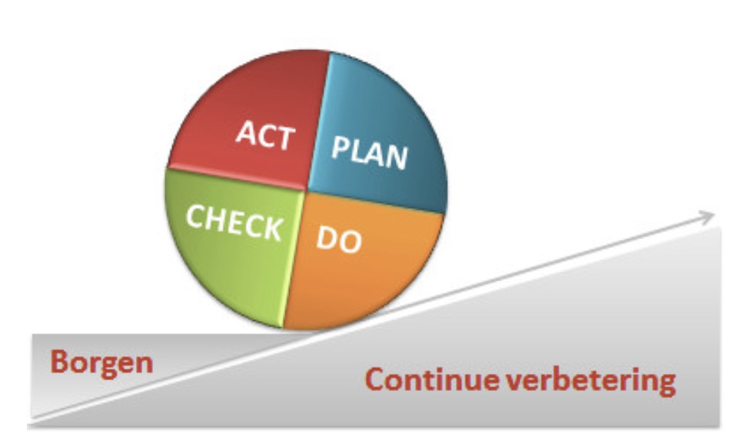
Succesvol verbeteren
1. Weten wat de klant verwacht
2. Kunnen herkennen van verspillingen
3. Voldoende tijd voor verbeteren
4. Helder proces van Continu Verbeteren
5. Opvolging van ingebrachte ideeën
6. Transparante selectie van ideeën
7. Heldere aanpak van een verbetering
8. De juiste mensen zitten in de verbeterteams
9. Cultuur van leren
10. Zichtbaarheid van continu verbeteren
11. Een coachende stijl van leidinggeven
12. Succes boeken en vieren
13. Samenwerken
14. Koppeling met de doelstellingen van de organisatie
15. Veel kleine stappen i.p.v. enkele grote
+ Dagstart
+ Kanban verbeterbord

Slide 7
Dagstart zorgt voor routine en zorgt voor de aanwas van verbeteringen
Dagelijks met het hele team
10 minuten
staand
voorbereid
Agenda
Hoe ging gisteren
Gaat vandaag lukken
Nieuwe verbeteringen

Slide 8
Kanban verbeterbord
to do
doing
done
verbeter idee B
verbeter idee A
verbeter idee C
verbeter idee D
WIP-limiet: maximaal aantal verbeteringen die tegelijk in uitvoering zijn (doing)

Slide 9
Continu Verbeteren Raamwerk
Missie, Visie, Doelen
Kernwaarden
Waarom
Business Strategie
Continu Verbeteren Ambitie en Kaders
1. Genereren
2. Registreren
3. Selecteren
4. Realiseren
5. Feliciteren
6.Rapporteren
7. Leren
Hoe
medewerkers
klanten
leveranciers
ISO
RIE
Compliance
wet & regelgeving
technologie
centrale opslag van verbeter-suggesties
transparantie
ideeën raken niet kwijt
kennis databank
criteria
strategie
ambitie
kaders
urgentie
capaciteit
PDCA
- probleem definitie
- feiten verzamelen
- feiten analyseren
- oplossingen genereren
- implementeren
- controle en borging
- leren
Succes vieren en communiceren
Bevestiging van de goede weg
Overzicht
Sturen
Coördineren
Evaluatie
Reflectie
Retrospectie
Beter worden in
continu verbeteren
bron: www.coimbee.com december 2018
Prestaties
veiligheid
kwaliteit
kosten
doorlooptijd
Klanten
tevredenheid
markaandeel
marge
imago / fans
Medewerkers
tevredenheid
betrokkenheid
ziekteverzuim
verloop
ontwikkeling
Organisatie
lerende organisatie
wendbaarheid
samenwerken tussen teams
Continu Verbeteren
aantal
snelheid
waarde
succesratio
WIP-limit
Resultaten
Succesvolle organisaties door schitterende mensen
Notes:
Operational Fitness (MvNispen) ipv operational excellence
B=MAP https://www.behaviormodel.org
manager -> coach -> playing coach

Slide 10
Continu Verbeteren vs Naar de sportschool gaan
Je gaat naar de sportschool als:
je het leuk vindt
als je vooruitgang ziet
als je maatje ook gaat (samen)
Hoe belangrijk zijn de juiste sport-toestellen?
Hoe belangrijk is de coach die rondloopt ?

Slide 11
Stelling
Succesvol verbeteren wordt voornamelijk bepaald door de mate waar in medewerkers en teammanagers daar plezier aan ontlenen.

Slide 12
Hoe wordt Continu Verbeteren leuk?
als je resultaat ziet
als je waardering van geboekte successen krijgt
als een collega een Like of Commentaar geeft
als het systeem zegt dat je goed bezig bent
als het systeem je helpt om een verbetering succesvol te realiseren
als je merkt dat je collega’s ook bezig zijn met continu verbeteren
Hoe ziet dit er in de praktijk uit?

Slide 13
Vragen
Reacties

